Slide 1
Муниципальное казенное дошкольное образовательное учреждение «Детский сад общеразвивающего вида №2»
Применение методов нейропсихологии в работе с детьми дошкольного возраста
Подготовила: педагог-психолог Овчинникова Т.С.
г. Свирск, 2024 г.

Slide 2
Нейропсихология - междисциплинарное научное направление, лежащее на стыке психологии, неврологии и нейрохирургии нацелена на понимание связи структуры и функционирования головного мозга с психическими процессами и поведением живых существ.
Детская нейропсихология – направлена в практику, она решает проблемы задержки психического развития, школьной неуспеваемости, трудностей в поведении и т.д.

Slide 3
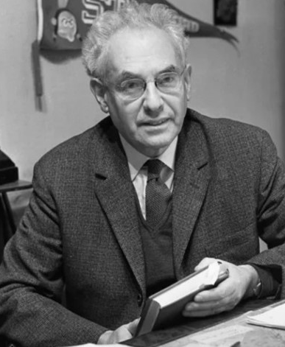
Советский психолог, врач-невролог, один из основателей отечественной нейропсихологии, сотрудник Л.С. Выготского. Доктор пе-дагогических наук , доктор медицинских наук, профессор.
Лурия Александр Романович 1902-1977

Slide 4
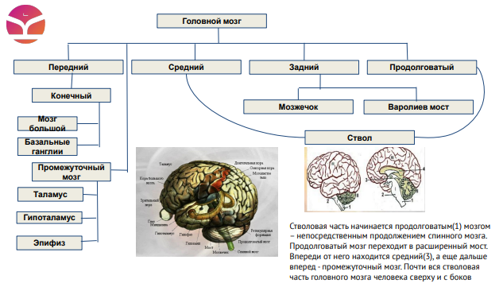
Строение головного мозга

Slide 5
I Блок – Энергетический (регуляция уровня активности мозга);
II Блок – Операциональный (прием, переработка и хранение, информации);
III Блок – Управляющий (программирование, регуляция и контроль за протеканием психической деятельности).

Slide 6
Детские нейропсихологические синдромы
Речевые нарушения
Дизартрия, алалия, афазия, заикание, мутизм, ЗРР
Зрительно-пространственные нарушения
Пространство своего тела (лево/право), пространство доски/листа, расположение в пространстве времен года, месяцев, дней недели, цифр
Нарушения письма, чтения
Дислексия, дисграфия, дискалькулия

Slide 7
Детские нейропсихологические синдромы
СДВГ
Дефицит внимания Гиперактивность
Недостаточная Поведение не
длительность соответствует
внимания требованиям
Низкая степень Чувства выражаются
концентрации странно
Проблемы Повышенная
распределения активность
внимания
Плохая переключаемость Излишние Перепрыгивания Импульсивность
внимания движения между видам
деятельности

Slide 8
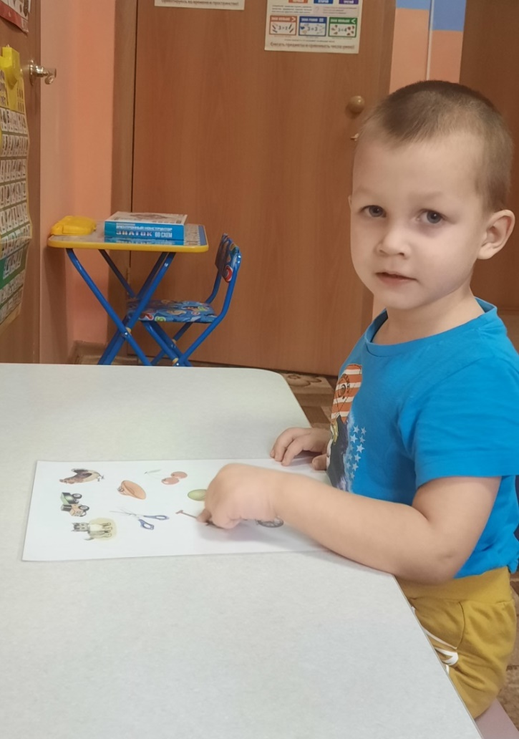
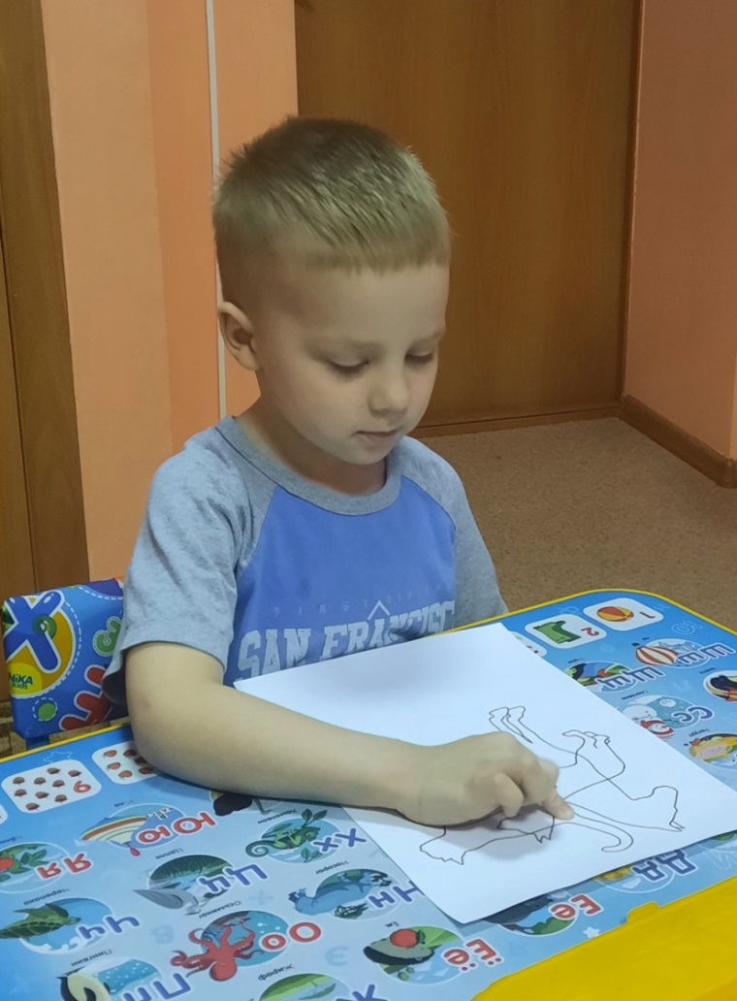
Нейропсихологическое обследование
Когнитивная сфера. Память. Восприятие
10 картинок Наложенные картинки

Slide 9
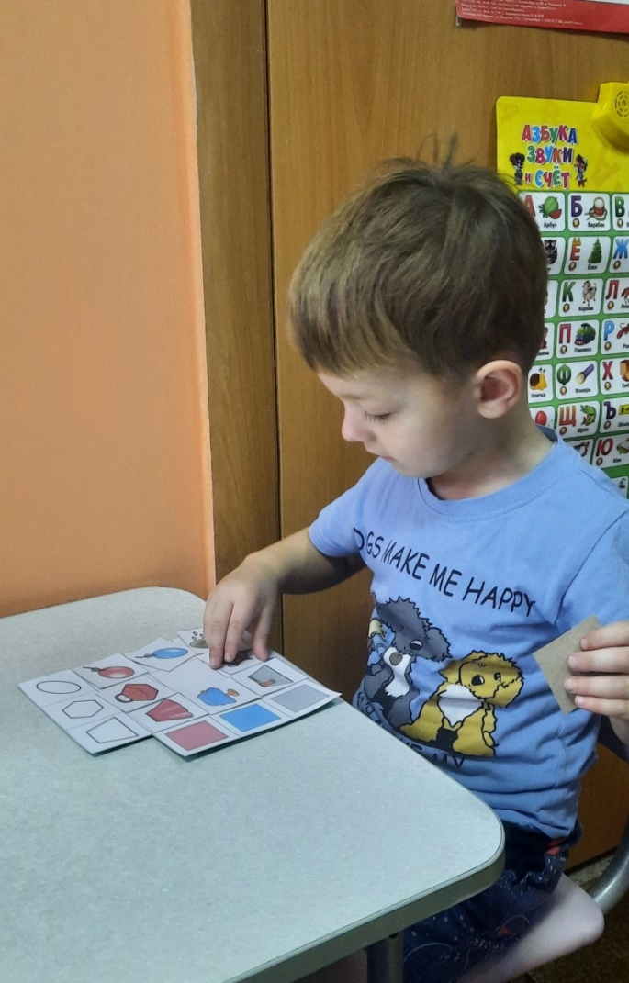
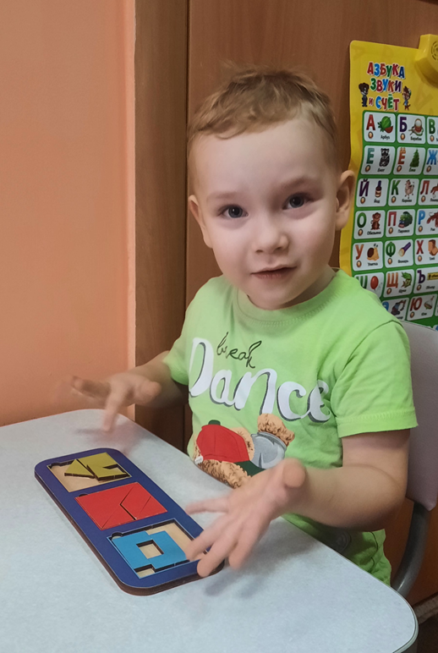
Нейропсихологическое обследование
Когнитивная сфера. Мышление
Логические таблицы Пазлы-головоломки

Slide 10
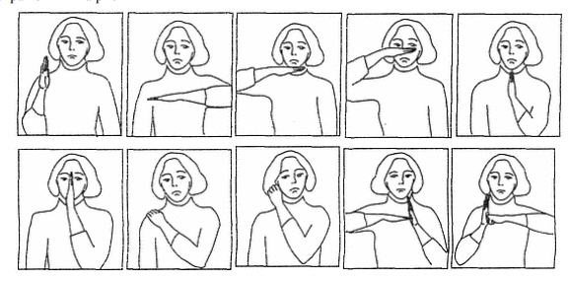
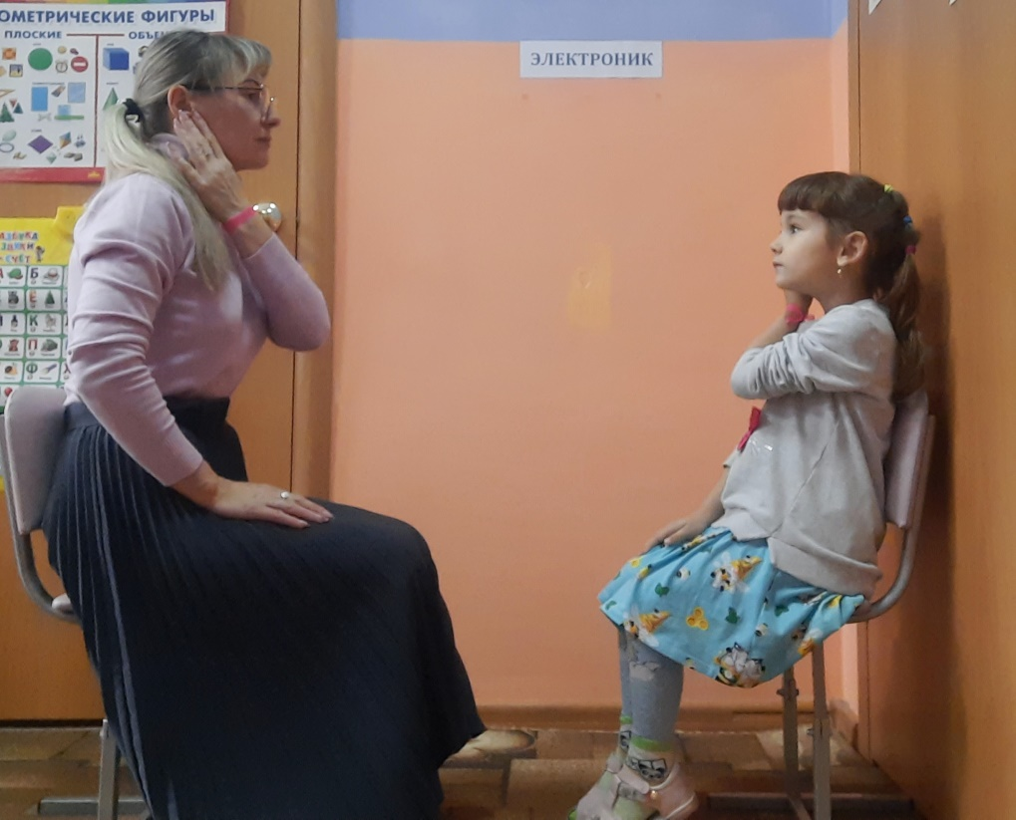
Нейропсихологическое обследование
Пространственный праксис
Проба Хэда

Slide 11
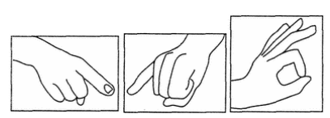
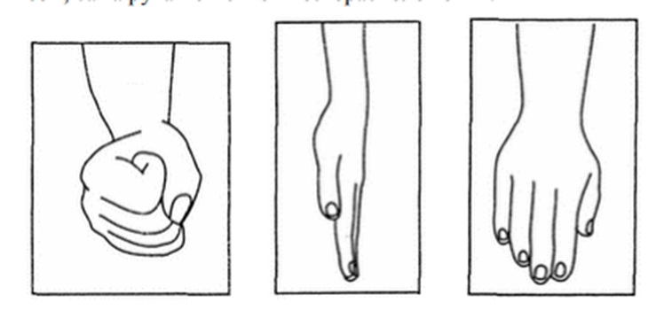
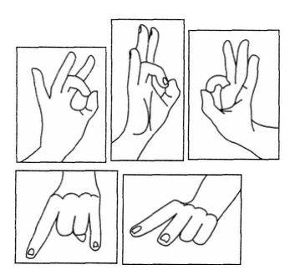
Нейропсихологическое обследование
Кинестетический праксис Динамический праксис
Кулак-ребро-ладонь

Slide 12
Нейропсихологическая коррекция
Сочетание в коррекции двух направлений развития: ВПФ и двигательной сферы.
Применение когнитивных упражнений в соответствии с выявленными дефектами в нейродиагностике.
Метод замещающего онтогенеза (А.В. Семенович).
Использования дополнительного оборудования.
Обязательное использование двигательных упражнений.

Slide 13
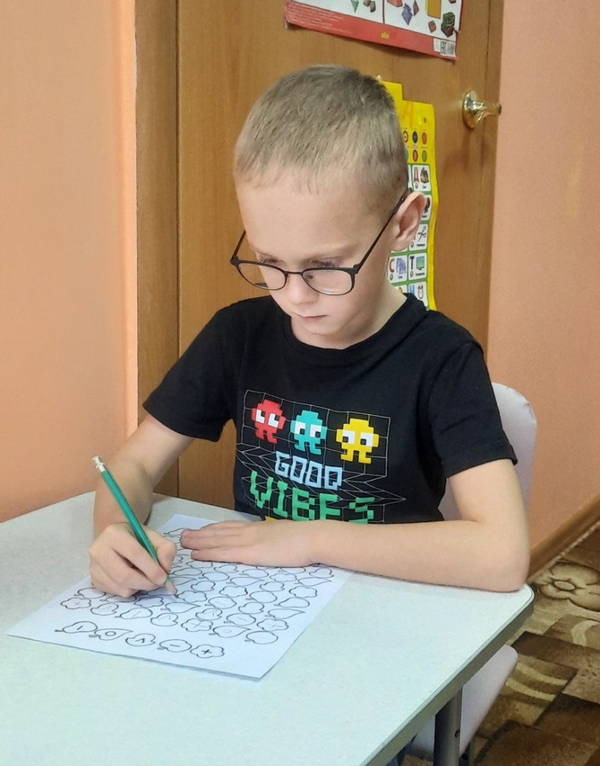
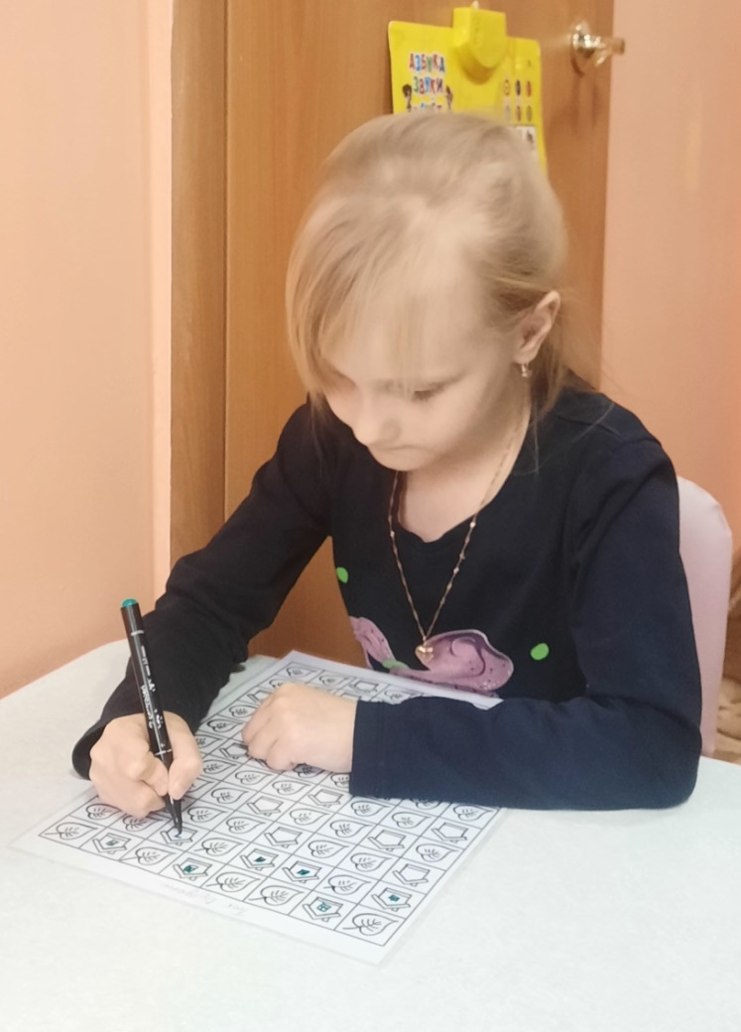
Развитие когнитивной сферы
Развитие внимания
Тест Бурдона

Slide 14
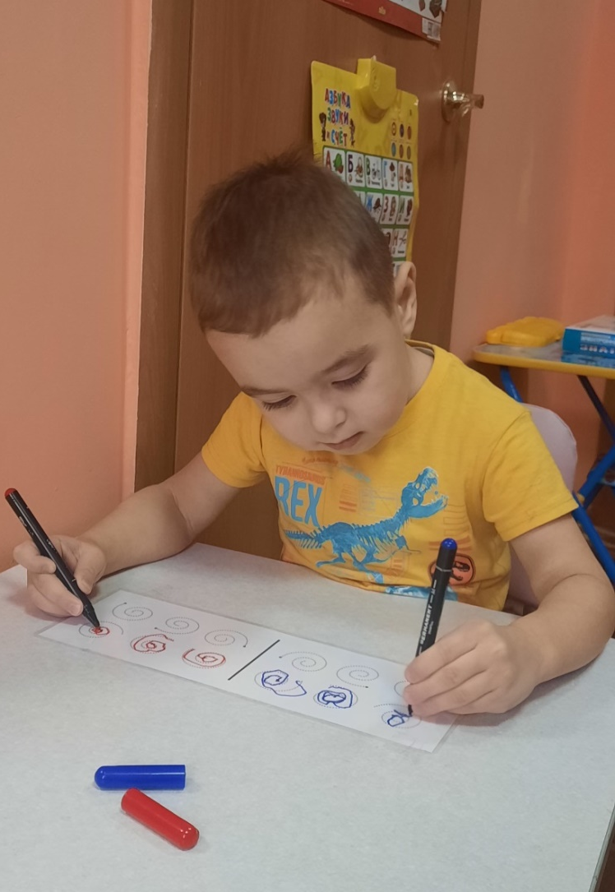
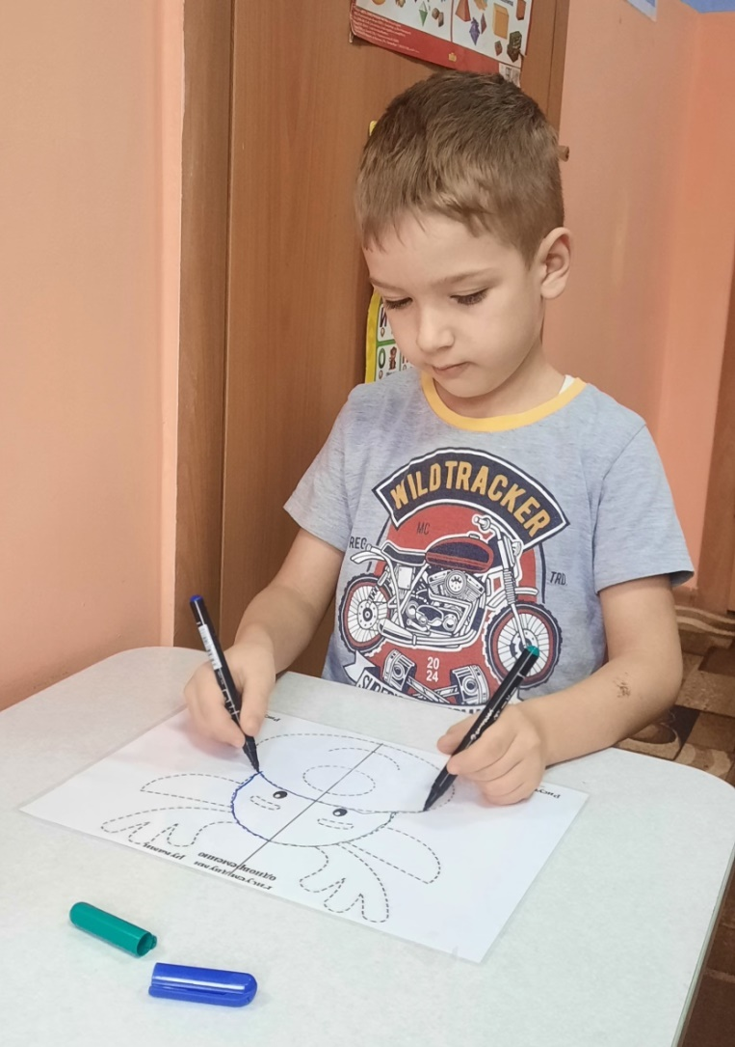
Межполушарное взаимодействие
«Обводилки»

Slide 15
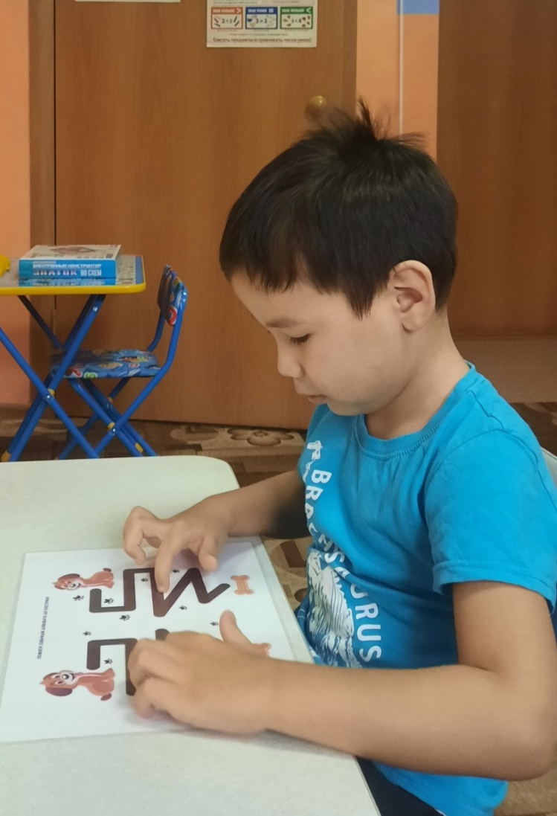
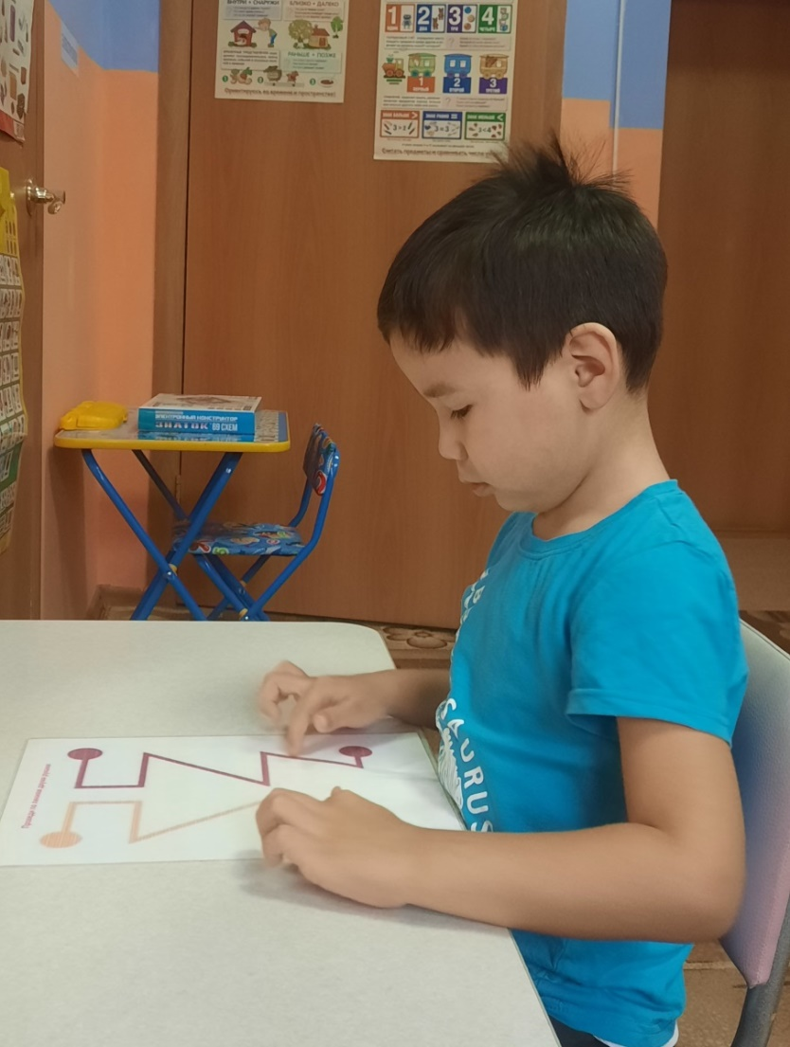
Межполушарное взаимодействие
«Обводилки»

Slide 16
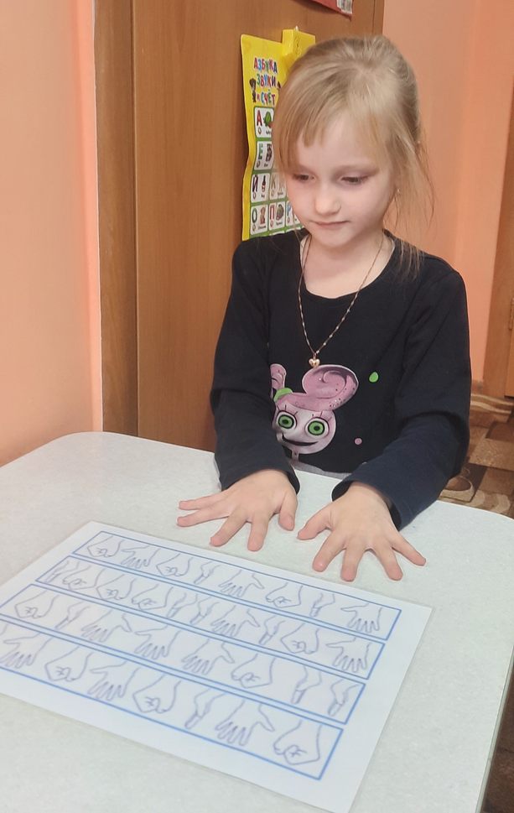
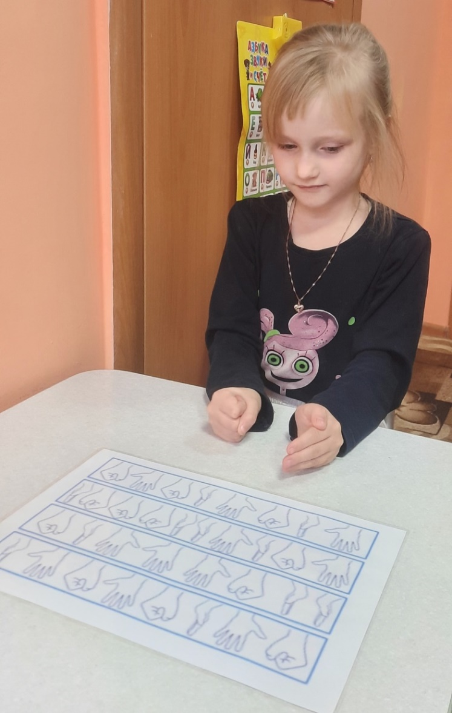
Межполушарное взаимодействие
Позы рук

Slide 17
Применение двигательных упражнений
(по методу замещающего онтогенеза А.В. Семенович)
Дыхательные упражнения;
Направлены на снижение возбудимости, оптимизацию тонуса мышц.
Глазодвигательные упражнения;
Расширение поля зрительного восприятия.
Растяжки и упражнения двигательного репертуара;
Способствуют преодолению мышечных дистоний, зажимов и ригидных телесных установок.

Slide 18
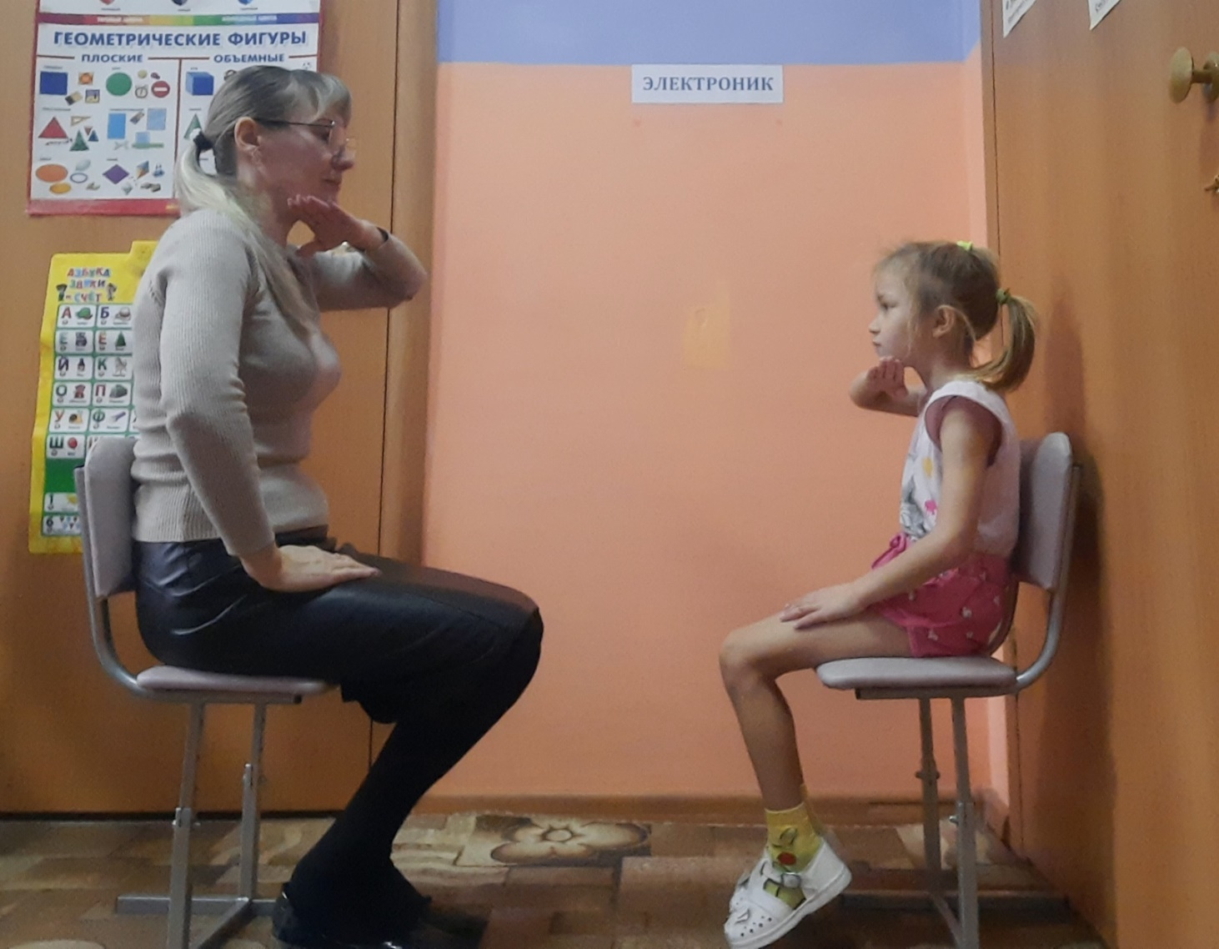
Развитие двигательной сферы
«Бытовые движения»

Slide 19
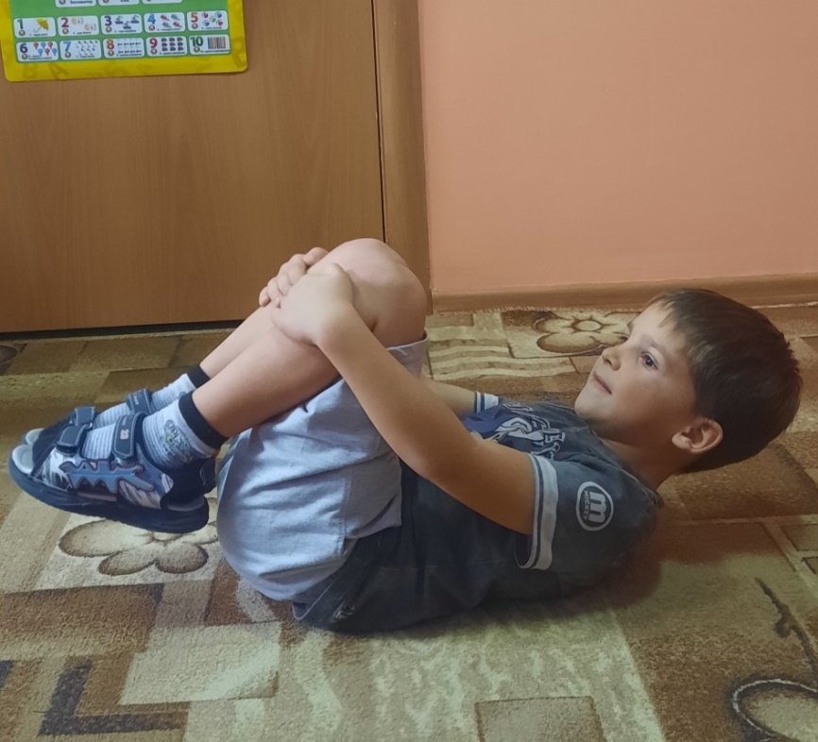
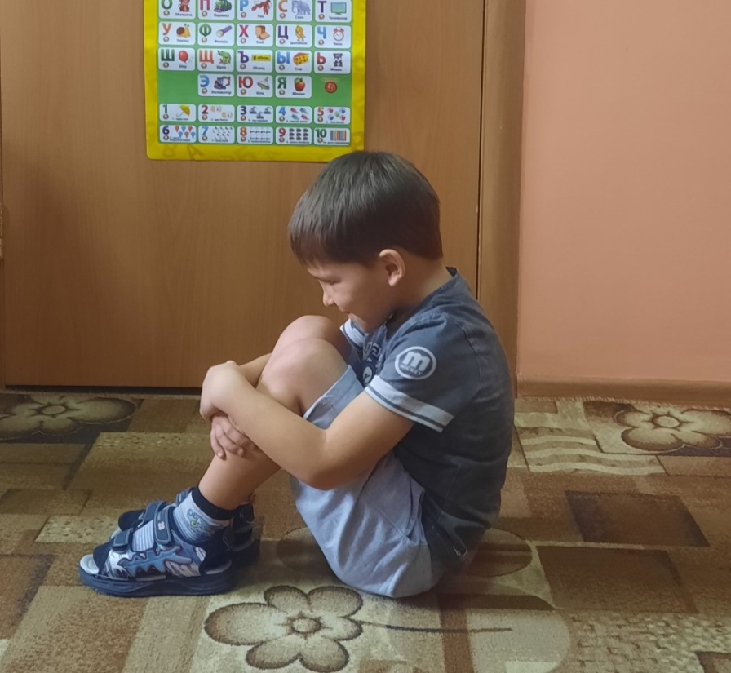
Развитие двигательной сферы
Упражнение «Качалочка»

Slide 20
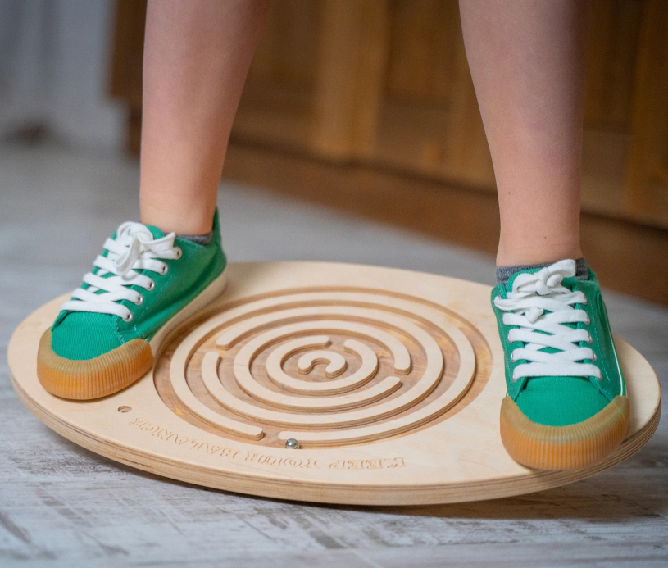
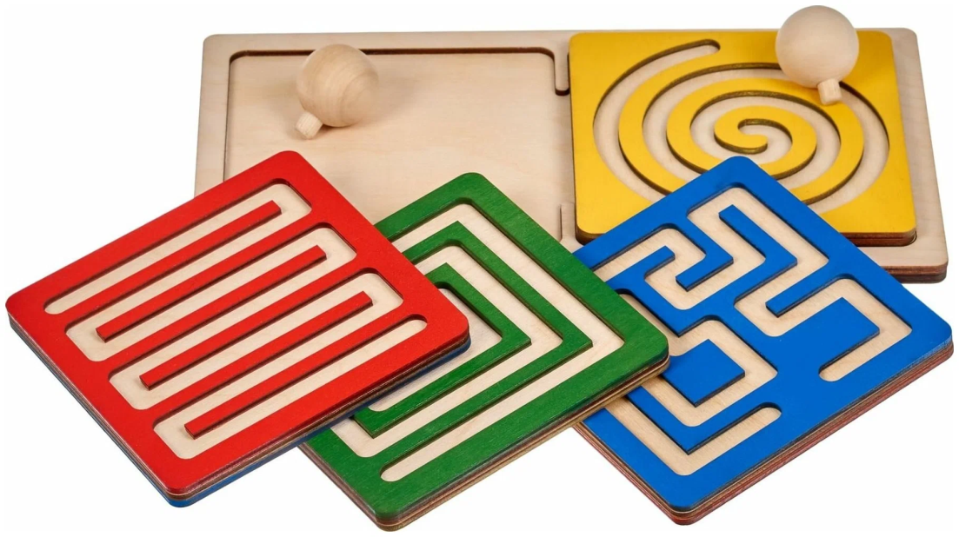
Дополнительное оборудование в нейропсихологии
Балансир, нейродоски

Slide 21
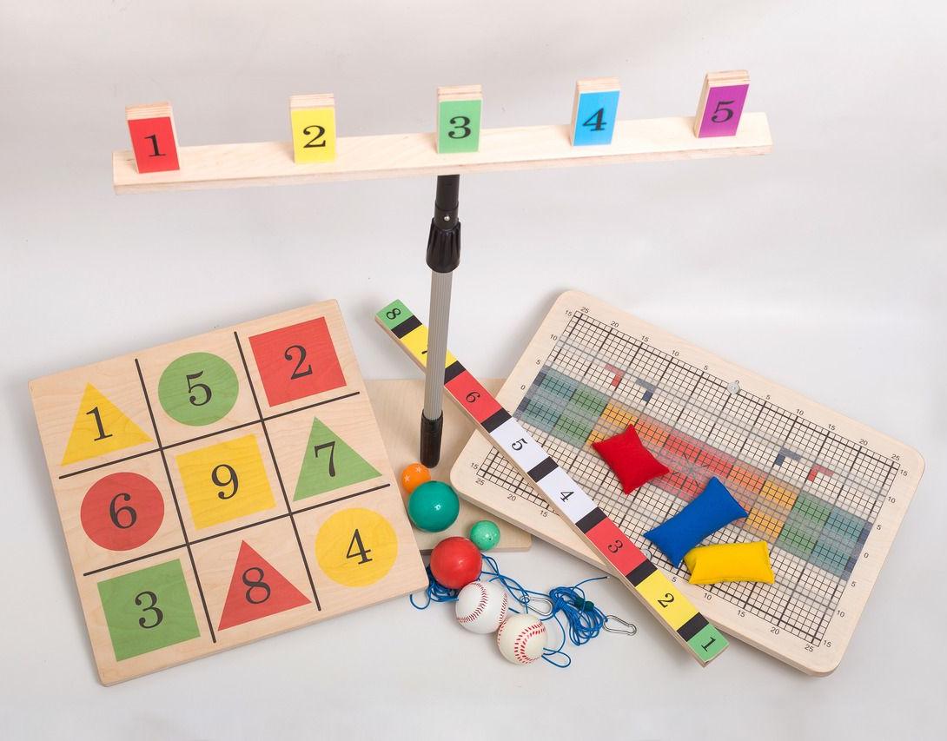
Дополнительное оборудование в нейропсихологии
Доска Бильгоу

